Slide 1
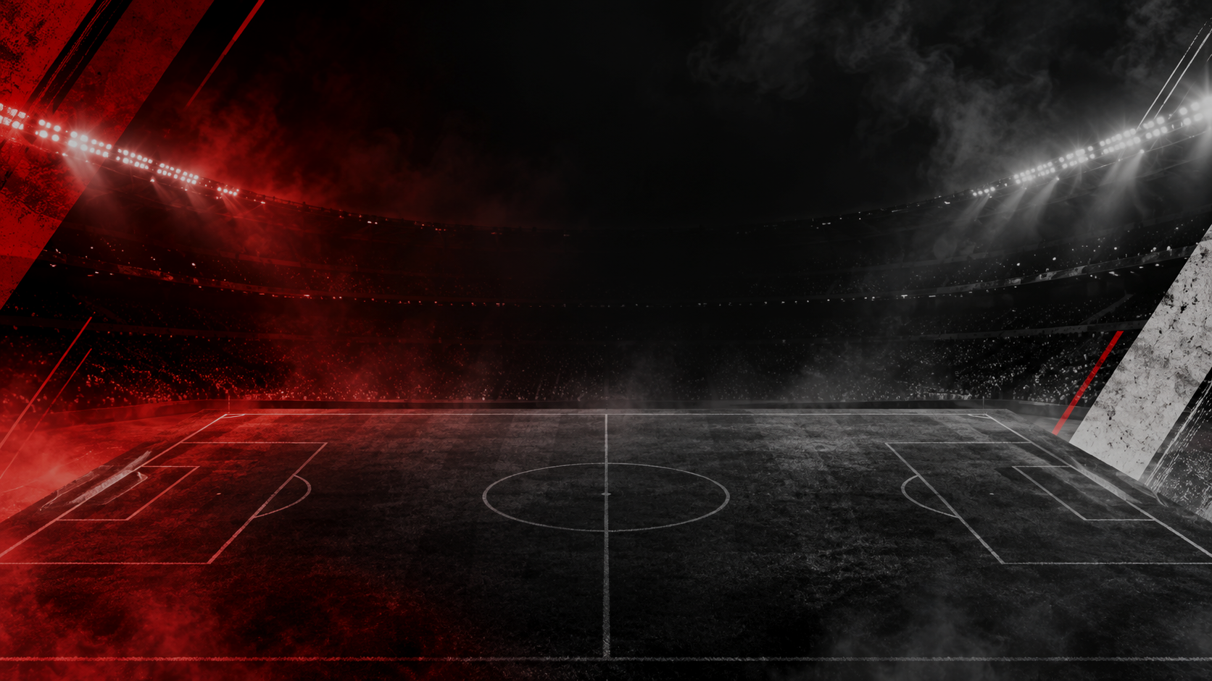
ТАКТИКО-СЕЛЕКЦИОННЫЙ
АНАЛИЗ ФК «СПАРТАК»
Матч Российской-Премьер Лиги, 3-й тур: «Балтика» — «Спартак»
Игровая модель, фазы игры и селекционные потребности
Подготовил: Даниил Красносвободцев
2026

Slide 2
СТРУКТУРА ОТЧЁТА
ЛОГИКА АНАЛИЗА
01
ТАКТИЧЕСКАЯ СХЕМА
02
МОДЕЛЬНЫЕ ХАРАКТЕРИСТИКИ
03
СТИЛЬ ИГРЫ
04
ФАЗЫ ИГРЫ
05
СИЛЬНЫЕ И СЛАБЫЕ СТОРОНЫ
06
ПОЗИЦИИ ДЛЯ УСИЛЕНИЯ
Отчёт построен как связка тактического разбора и практического селекционного вывода.

Slide 3
БАЗОВАЯ СТРУКТУРА
ТАКТИЧЕСКАЯ СХЕМА
4-2-4 С МЯЧОМ
4-4-2 БЕЗ МЯЧА
10
47
Маркиньос
47
10
Зобнин
Зобнин
Маркиньос
6
18
9
6
18
Бабич
Умяров
Угальде
Бабич
Умяров
9
98
98
Угальде
Максименко
Максименко
19
3
68
19
3
68
Даку
Ву
Литвинов
Даку
Ву
Литвинов
83
83
7
Фернандеш
7
Фернандеш
Солари
Солари
В матче против «Балтики» команда использовала агрессивную атакующую структуру 4-2-4.
Без мяча Маркиньос и Солари опускались ниже, формируя более привычные 4-4-2.
Это можно увидеть по следующим стоп-кадрам:
13:00 / 31:07 / 36:49 / 45:50 / 53:00

Slide 4
ЭПИЗОДИЧЕСКОЕ ПЕРЕСТРОЕНИЕ
ТРАНСФОРМАЦИЯ В ОБОРОНЕ
ЛОГИКА ПЕРЕСТРОЕНИЯ
5-3-2 В НИЗКОМ БЛОКЕ
• при длинных передачах соперника один из опорных игроков опускался в линию обороны
• структура локально менялась на 5-3-2
• цель — увеличить плотность перед штрафной и контролировать подборы
• основная оборонительная модель оставалась 4-4-2
47
Зобнин
6
10
Бабич
Маркиньос
9
98
68
18
Угальде
Максименко
Литвинов
Умяров
19
3
Даку
Ву
7
Солари
83
Стоп-кадр: 54:30 — Литвинов (68) опускается в центр защиты
Фернандеш

Slide 5
ВРАТАРЬ И ЛИНИЯ ОБОРОНЫ
МОДЕЛЬНЫЕ ХАРАКТЕРИСТИКИ
МАКСИМЕНКО
БАБИЧ — КРИСТОФЕР ВУ
ЗОБНИН — ЖЕДСОН
• разноплановый вратарь
• участвует в начале атак
• не поднимается высоко, не является
ярко выраженным sweeper-keeper.
• классические стопперы
• играют высоко в линии
• снимают верховые передачи
• жёстко входят в борьбу с форвардами
• инвертированные защитники
• смещаются внутрь поля
• помогают первому пасу
• насыщают центральную зону при развитии атаки

Slide 6
ПОЛУЗАЩИТА И ФЛАНГИ
КЛЮЧЕВЫЕ РОЛИ В АТАКЕ
ЛИТВИНОВ — УМЯРОВ
СОЛАРИ
МАРКИНЬОС
• баланс и контроль пространства
• черновая работа + первый пас
• могут работать по принципу «качелей»
• подстраховка при продвижении партнёров
• интенсивный фланговый игрок
• ширина и своевременные забегания
• много кроссов в штрафную
• полезен в оборонительной работе
• инвертированный вингер
• правша на левом фланге
• смещения в центр под удар
• активное участие в стандартах и кроссах
Фланги дают не только ширину, но и дополнительную угрозу в штрафной при атаках с противоположного края.

Slide 7
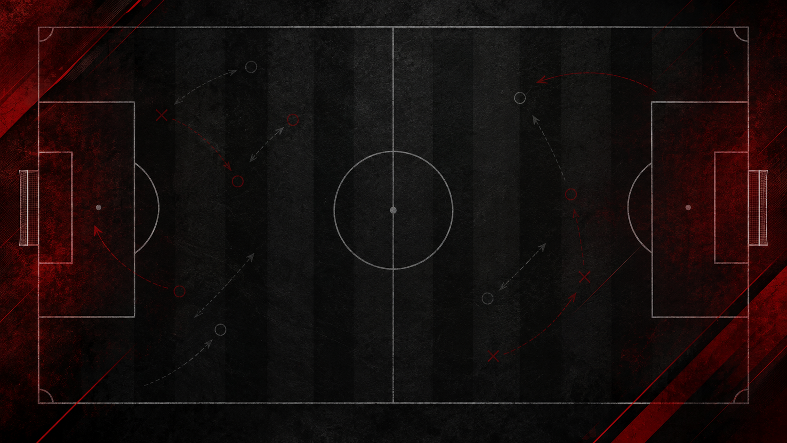
ДАКУ И УГАЛЬДЕ
ПАРА НАПАДАЮЩИХ
ДАКУ:
УГАЛЬДЕ:
• габаритный форвард таранного типа
• часто искал мяч в глубине
• после опускания открывался под навес
• полезен при стандартах в своей штрафной
• мобильный блуждающий нападающий
• открывался между линиями
• опускался для подбора и насыщения центра
• важная фигура в прессинге
• оставался впереди при стандартах у своих ворот

Slide 8
МОДЕЛЬ КАРСЕДО
СТИЛЬ И ФИЛОСОФИЯ ИГРЫ
ИГРОВЫЕ ПРИНЦИПЫ
• контроль мяча и высокий темп
• короткий пас и быстрые комбинации
• активные перемещения без мяча
• высокая линия обороны
• агрессивный контрпрессинг после потери
• быстрые контратаки при свободном пространстве
Ключевое качество матча — быстрое вступление в отбор после потери, которое не позволило «Балтике» стабильно разгонять контратаки.

Slide 9
ВЛАДЕНИЕ, СОЗДАНИЕ, ЗАВЕРШЕНИЕ
ФАЗЫ ИГРЫ
ВЫХОД ИЗ ОБОРОНЫ
СОЗДАНИЕ МОМЕНТОВ
ЗАВЕРШЕНИЕ
• короткий розыгрыш через вратаря и ЦЗ
• Умяров часто опускается к линии защиты
• Литвинов и Жедсон могут помогать первому пасу
• перегруз полуфлангов
• кроссы с полуфланга и фланга
• высокая вариативность за счёт качества атакующей группы
• основные адресаты — форварды в штрафной
• вингеры подключаются с противоположного фланга
• пример — замыкание Солари, принесшее результат

Slide 10
КЛЮЧЕВЫЕ ЭПИЗОДЫ
ПРЕССИНГ И ПЕРЕХОДЫ
ПРЕССИНГ
РОЛЬ УГАЛЬДЕ
• модель преимущественно зональная
• Угальде — важная единица давления
• активное выдвижение на центральных защитников
• после потери команда быстро включается в отбор
• напрягал ЦЗ соперника
• заставлял выполнять неудобные передачи
• опускался за подбором в центральную зону
• помогал удерживать высокий темп давления
Прессинг работал не как отдельный элемент, а как часть общей идеи: потеря мяча сразу запускала новую фазу давления.

Slide 11
ИТОГИ МАТЧА
СИЛЬНЫЕ И СЛАБЫЕ СТОРОНЫ
СИЛЬНЫЕ СТОРОНЫ
СЛАБЫЕ СТОРОНЫ
• вариативность в атаке после появления Даку
• создание преимущества в полуфлангах и центре
• интенсивность, драйв и командная самоотдача
• гибкость схем и ролей в атакующей группе
• уязвимость при смещениях Жедсона и потере структуры.
Главное противоречие модели: агрессивная и гибкая атака создаёт преимущество, но требует высокой страховки в переходных фазах.

Slide 12
ТОЧЕЧНАЯ СЕЛЕКЦИЯ
ПОЗИЦИИ ДЛЯ УСИЛЕНИЯ
1. РАЗЫГРЫВАЮЩИЙ ЦЕНТРАЛЬНЫЙ ЗАЩИТНИК
2. ИНВЕРТИРОВАННЫЙ ЛЕВЫЙ ЗАЩИТНИК
• надёжность в единоборствах
• комфорт при высокой линии обороны (скорость)
• качественный первый пас
• способность продвигать мяч вперёд
• желательно — российский паспорт
• видение поля и качество передачи
• высокая скорость и техника
• позиционная грамотность
• баланс обороны и продвижения атаки
• готовность играть в центре при смещениях
Желательно: левая ведущая
Цель усиления — не количество, а точное соответствие игровым требованиям модели.

Slide 13
ПРОФИЛЬ УСИЛЕНИЯ
КЕЙС: ЦЕНТРАЛЬНЫЙ ЗАЩИТНИК
ПОЧЕМУ ПОЗИЦИЯ АКТУАЛЬНА
ПО МАТЧУ ВУ
• ограниченная глубина по позиции
• Литвинов часто используется выше
• Бабич — возраст, контракт скоро истекает, травмы
• игровая модель требует скорости и качества первого паса
• эпизоды проигранной борьбы и позиции
• рискованные действия при давлении
• потеря концентрации в конце матча
• недостаточное продвижение мяча для требований топ-клуба
Профиль усиления: быстрый, надёжный, разыгрывающий ЦЗ с качественным первым пасом.

Slide 14
СЕЛЕКЦИОННАЯ РЕКОМЕНДАЦИЯ
ЛЕВЫЙ ЗАЩИТНИК И ФИНАЛЬНЫЙ ВЫВОД
ПОЗИЦИЯ ЛЕВОГО ЗАЩИТНИКА
ИТОГОВЫЙ ВЫВОД
• Зобнин важен из-за паспорта и оборонительных действий
• при высоком темпе возникают вопросы к продвижению и возврата. Ошибается при игре левой ногой (правая ведущая)
• позиция требует баланса между надёжностью и атакующим развитием.
• профиль замены — инвертированный защитник с высокой скоростью и передачей
• Спартак располагает конкурентоспособным составом
• модель стала вариативнее после появления Даку
• ключевой резерв роста — точечное усиление 2 позиций
• центральный защитник и левый защитник должны соответствовать высокой линии, интенсивности и короткому розыгрышу
10:00 — ошибка при выходе
50:00 — снижение интенсивности
эпизоды Муфи против Зобнина

